Slide 1

超级爆品保养手册
Speaker : 周建峰
Date : 2025-08-20

Slide 2
S90使用维护保养手册（H）
24H
基础保养
140H
计划保养
600H
定期保养
1800H
维护保养
3200H
功能性保养

Slide 3
保养项目清单
时间
 | 24H（基础保养） | 140H（计划保养） | 600H（定期保养） | 1600H（维护保养） | 3200H（功能性保养）
1 | 砂柱清洁 | 电控箱过滤器清理 | 护刀片检查更换 | 刀驱动检查保养 | 刀驱动气缸保养
2 | 裁头清洁 | 电控箱散热网清理 | 下刀轨检查清理 | 鬃毛砖检查更换 | 刀盘气缸保养
3 | 刀盘清洁 | 真空泵过滤桶清理 | 刀智能功能检查保养 | 防前倾结构轴承更换保养 | Y轴齿轮检查保养
4 | 刀片更换 | 气源处理器过滤水排放 | 裁头皮带检查 | 裁头皮带轮更换保养 | X轴皮、齿轮带保养
5 | 钻头检查 | 油壶供油量检查 | 鬃毛床同步及传动部位保养 | 裁头皮带更换保养 | 编码器齿轮检查保养
6 | X、Y轴齿条清理 | 磨刀组件保养 | 镭射灯及打孔精度检查 | 刀导向基座更换 | 鬃毛床链条检查、鬃毛砖更换保养
7 |  | X、Y、C轴精度检查 | X、Y、C轴齿轮齿条保养 | 磨刀组件保养 | 床体链轮、链条检查
8 |  |  | X、Y导轨保养 | 螺旋线更换保养
9 |  |  | 砂柱更换保养（12000次） | 下刀轨更换保养
10 |  |  | 电控箱清理 | 电控箱过滤棉更换
11 |  |  | 真空泵内部清理 | 缓冲器保养更换
12
13
14
序号

Slide 4
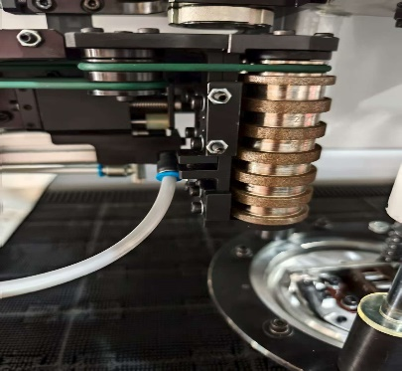
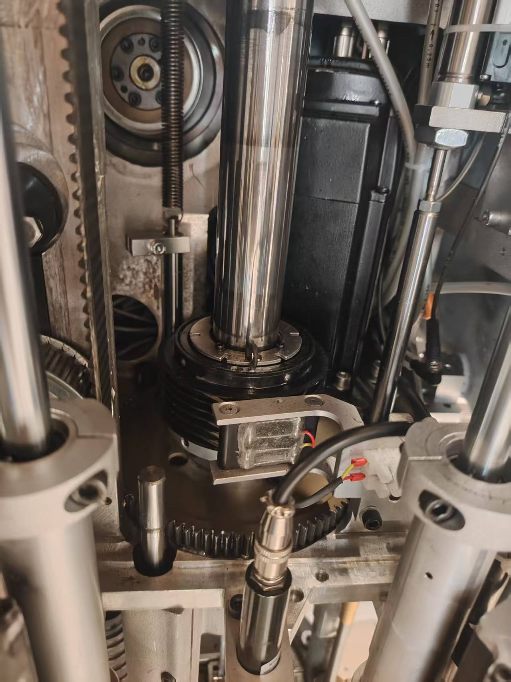
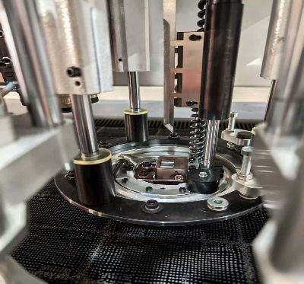
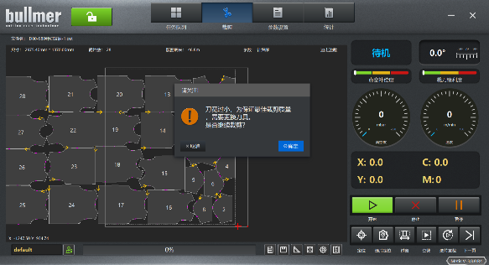
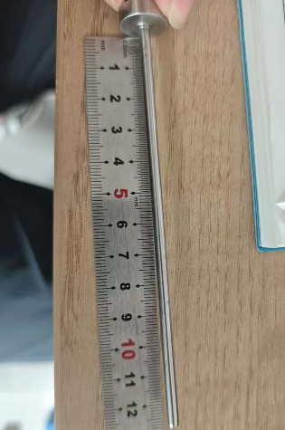
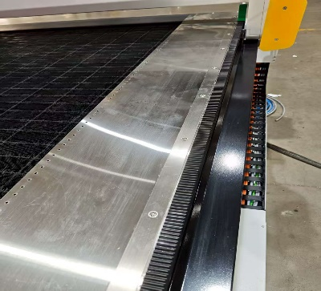
24H（基础保养）
物料 | S90代码 | 预计使用时间 | S60
刀片 | 170802110 2.5×8.5×290 | 按需 | 171319015 2.5X8.5X253.5
 | 170707019 3×8.5×290
 | 171319017 2×8×290
钻头 | 170745009 空心钻3mm 170745020 空心钻4mm 170745021 空心钻5mm 170745022 空心钻6mm 170745023 空心钻7mm 170745024 空心钻8mm 170745025 空心钻9mm 170745026 空心钻10mm 170745027 空心钻11mm 170745028 空心钻12mm 170745029 空心钻13mm 170745030 空心钻14mm 170745031 空心钻15mm 170745032 空心钻16mm 170745033 空心钻17mm 170745034 空心钻18mm 170745035 空心钻19mm 170745036 空心钻20mm 170745037 空心钻21mm 170745038 空心钻22mm | 按需 | 通用
清洗剂 | 907787（清理砂柱） | 按需 | 通用
操作说明
1.砂柱清洁：
每次换刀使用‘清洗剂’清理干净砂柱
2.裁头清洁：
使用气枪清理干净裁头齿轮盘及周边灰尘注意碳刷毛边不要跳槽
3.刀盘清洁：
使用气枪清理干净油污及铁屑
4.刀片更换：
根据软件设置刀宽及时更换刀片
5.钻头检查：
钻头卷边或有缺口需细砂纸打磨；钻头整体长度小于115需更换
6.X、Y轴齿条清理：
用气枪、毛刷将齿条内的灰尘及清理干净

Slide 5
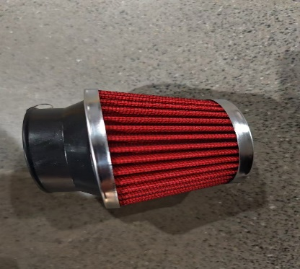
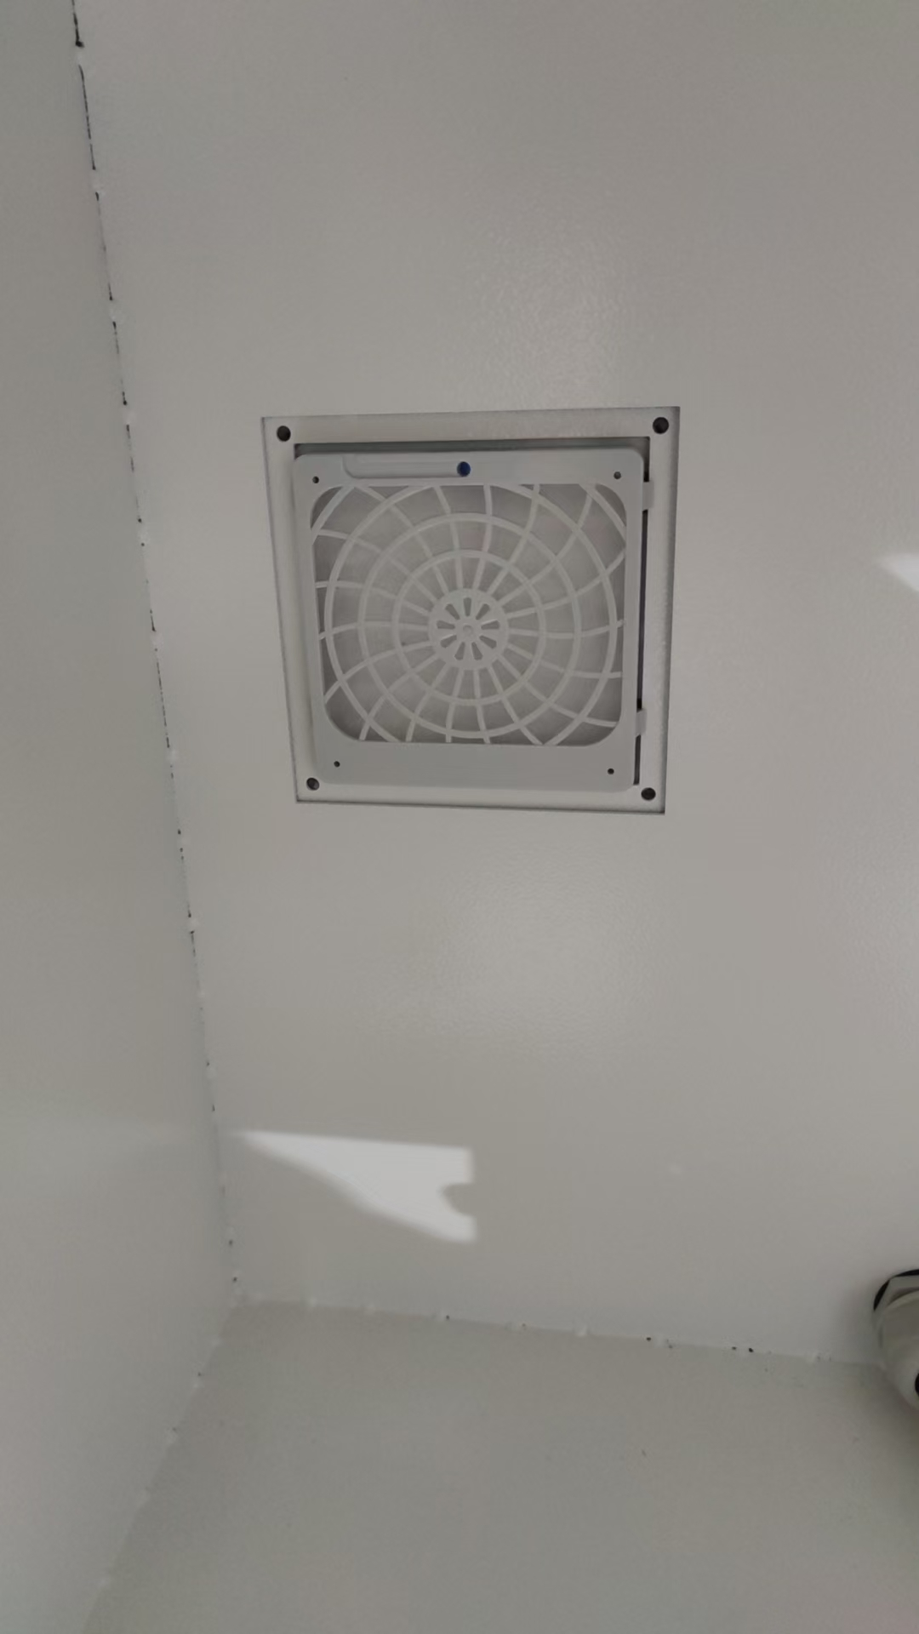
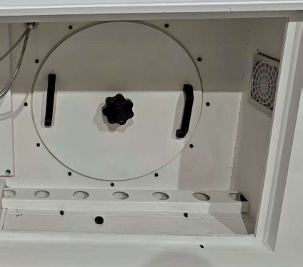
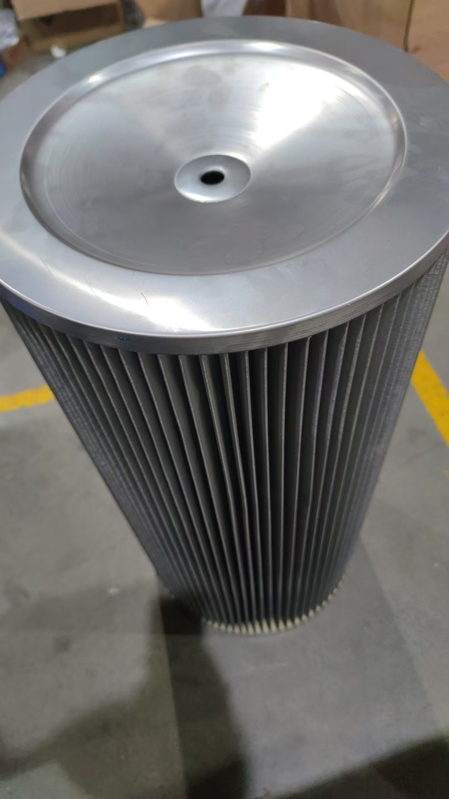
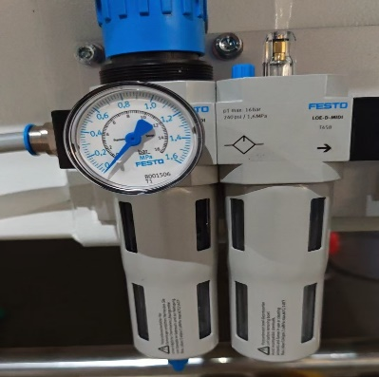
140H（计划保养）
操作说明
物料 | 代码 | 预计使用时间
润滑脂 | 170130347 | 按需
刀驱油 | 70132578（裁床专用） | 按需
WD40 | 221331076（金属养护剂） | 按需
1.过滤器清理：
使用十字螺丝刀将大、小控过滤器拆下来用气枪将缝隙清理干净
2.电控箱散热网清理：
使用气枪将大、小控过滤网清理干净
3.真空过滤桶清理：
使用气枪将过滤桶清理干净
4.气源处理器排水：
打开气源处理器下部锥形排水阀将水到预先放置的容器内

Slide 6
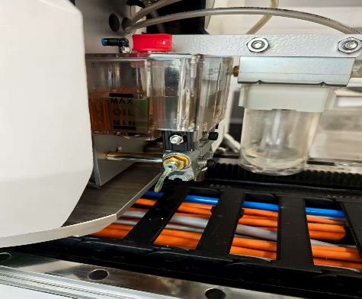
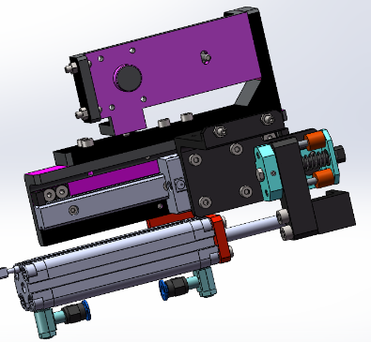
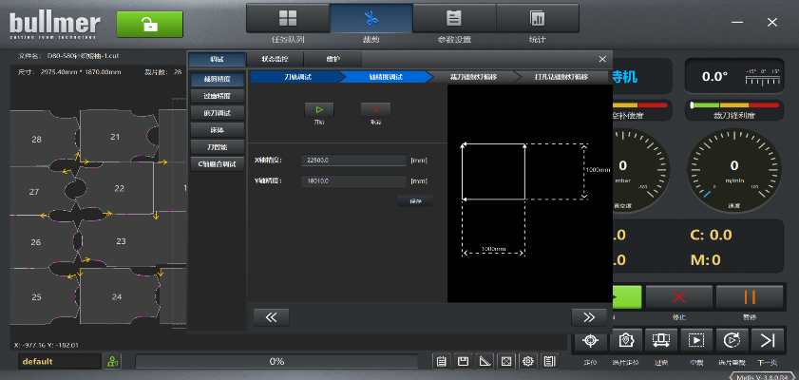
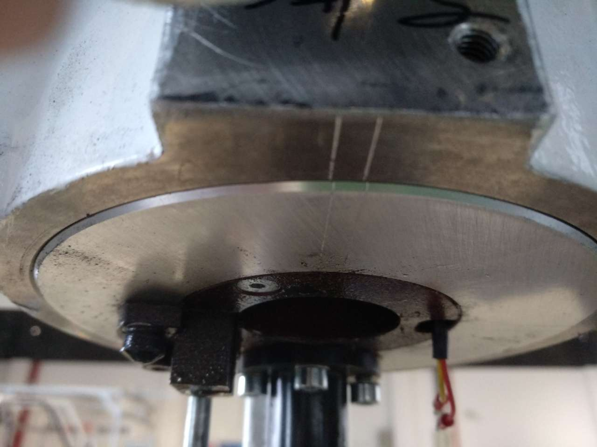
140H（计划保养）
操作说明
缓冲机构
气缸导杆
5.油壶油量检查：
检查油壶油量不超过1/2不低于1/4（需要加刀驱专用油）
6.磨刀组件保养：
使用‘WD40’将缓冲机构与气缸导杆清理干净然后均匀涂抹‘润滑脂’
2.轴精度测试
3.点击开始，裁剪后测量尺寸
C轴零位线
4.调整精度保存生效再次测试
1.点击设置输入imperia
7. X、Y、C轴精度检查：
裁剪1m*1m正方形检查X、Y轴精度，轴精度异常先检查电机联轴器、皮带、齿轮是否正常，如硬件正常通过软件重新调试精度；C轴回零位检查零位线是否重合，不重合检查C轴大小齿轮是否贴合，如齿轮正常重新纠正零位

Slide 7
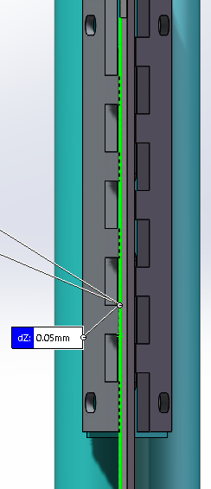
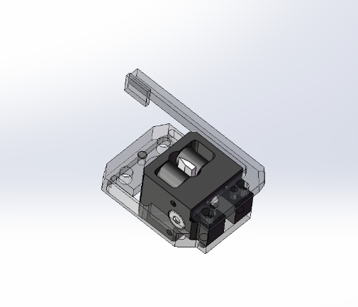
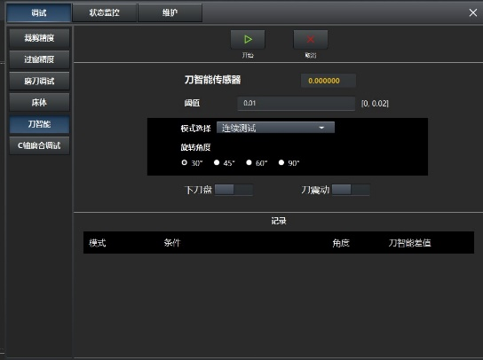
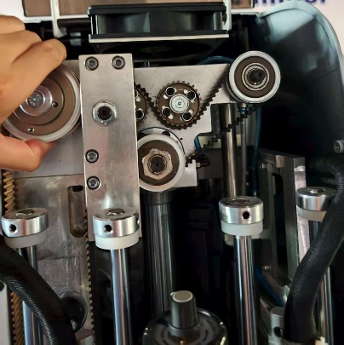
600H（定期保养）
操作说明
物料 | S90代码 | 预计使用时间 | S60代码
护刀片1 | 171309036 | 按需 | 170712032
护刀片2 | 171309037 | 按需 | 170712033
碳刷 | 70115152 | 建议600h | 通用
砂柱Ⅰ | 171302075 | 建议600h | 171302077
砂柱Ⅱ | 171302076 | 建议600h | 171302078
轴承 | 170724007 | 建议600h | 通用
WD40金属养护剂 | 221331076（金属养护剂） | 按需 | 通用
润滑脂 | 170130347 | 按需 | 通用
1.护刀片检查更换：
每月检查，齿形前后可调节间隙，磨损到无法调节间隙后更换（单边间隙0.04mm-0.06mm）
2.下刀轨检查清理：
每月拆下刀轨使用气枪与‘WD40’将刀轨清理干净并检查各个轴承转动正常，轴承之间间隙=刀厚+0.08mm～0.12mm，各个轴承转动正常无跳动、卡顿
3.刀智能功能检查保养：
使用调试模式测试刀智能阈值不超过0.02，超过0.02检查清理碳刷，清理无效更换碳刷
4.裁头皮带检查：
手动转动M轴观察刀驱动齿轮有无跳齿、皮带齿形有无磨损，磨损跳齿需要更换调整

Slide 8
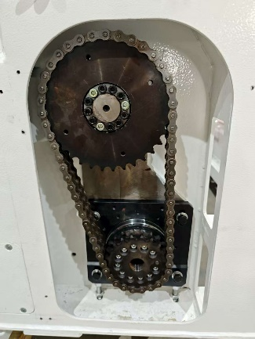
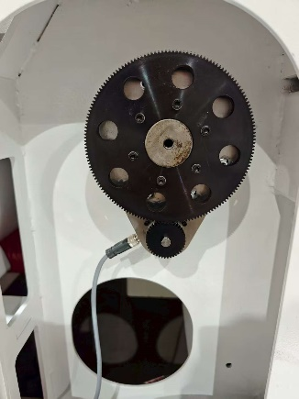
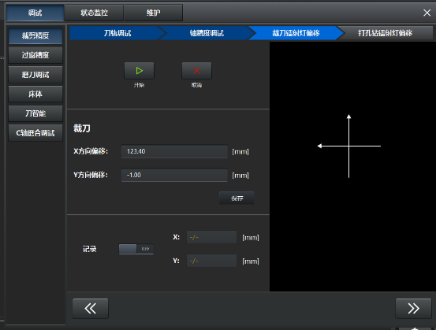
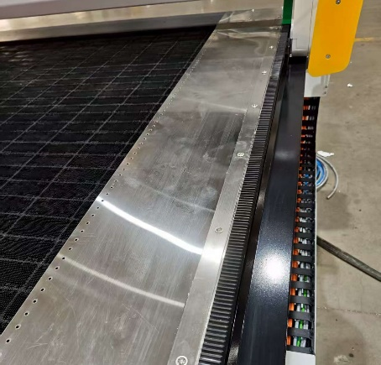
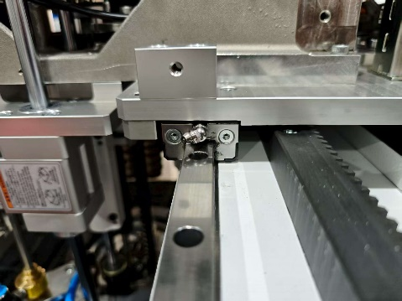
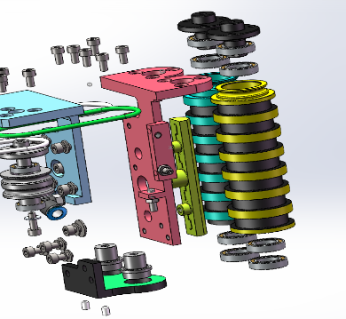
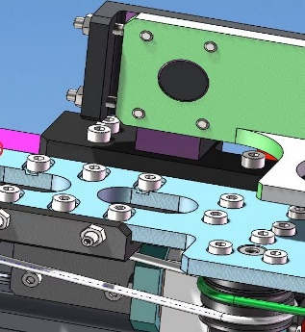
600H（定期保养）
操作说明
5.鬃毛床同步及传动部位保养：
将床体侧面罩壳拆下来检查床体传动链条有无松动链轮有无位移倾斜螺钉有无松动；检查编码器齿轮有无松动缺齿；清理链轮链条重新加‘润滑脂’
6.镭射灯及打孔精度检查：
检查镭射灯及打孔钻固定螺钉有无松动；使用测试软件在废料上验证精度是否正常
7. X、Y、C轴齿轮齿条保养：
机器解锁模式下推X、Y、C轴检查齿轮是否有间隙，有间隙需要调整齿轮配合间隙，检查完成后清理干净齿轮并涂抹‘润滑脂’
此处螺钉拆掉下支撑板可直接拆下来
此处6颗螺钉拆掉安装板可拆卸下来
8. X、Y导轨保养：
检查导轨表面无划痕滑轨座无变形，表面清理干净滑轨座加油嘴加‘润滑脂’
9.砂柱更换保养（12000次）：
1.拆掉安装板上6颗螺钉将砂柱安装板拆下来 2.将砂柱下方固定座3颗螺钉拆下砂柱可以直接拿下来 3.更换一套装好轴承的新砂柱（砂柱方向及皮带装配按原来位置装配）安装座要装配到位

Slide 9
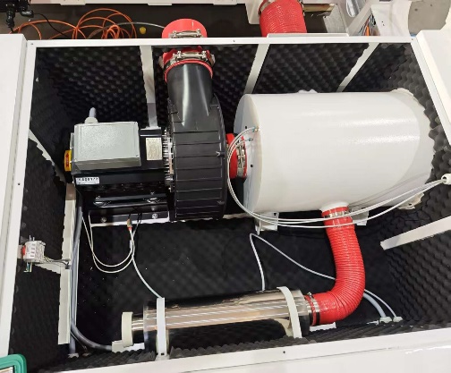
600H（定期保养）
操作说明
10.电控箱内部清理：
使用吸尘器或者干抹布将电控箱内部垃圾与灰尘清理干净（断电操作）
11.真空泵腔体检查清理：
1.将收料台往后抽开将收料台下方垃圾清理干净
2.打开泵体盖板检查各个连接处喉箍气管有无松动，清理干净腔体

Slide 10
1600H（维护保养）
物料 | S90代码 | 数量 | S60代码
鬃毛砖 | 171344053 | 按需 | 通用
防前倾轴承套装 | 170124023轴承 | 2 | 通用
 | 170224002滚轮 | 1 | 通用
 | 171302102销轴 | 1 | 通用
刀驱动 | 960310876 | 1 | 通用
导块 | 171309084 | 1 | 70109001
导座 | 171309175 | 1 | 171301258
皮带轮套装 | 170705007 同步带轮组件1 | 1 | 通用
 | 170735004 同步带轮组件2 | 2
 | 170735007 同步带轮组件3 | 1
 | 70124005 球轴承 | 2
 | 70103129 滚轮 | 3
皮带套装 | 171335016 S5M-16-845 | 1 | 171335024 S5M-16×810
 | 171322012 S5M-500x16 | 1 | 171335023 S5M-16×475
 | 170135048 DS5M-10x475 | 1 | 通用
物料 |  | S90代码 | 数量 | S60代码
 | 过滤棉 |  | 3 | 通用
磨刀组件 | 气缸 | 170845014 | 1 | 通用
 | 皮带 | 170835016 | 1
 |  | 171335035 | 1
 |  | 171335034 | 1
 | 导轨 | 171308031 | 1
 | 电机 | 170733005 | 1
 | 缓冲垫 | 170732032
 | 减震垫 | 171222001 | 1
 | 缓冲拨杆 | 171312594 | 1
 | 缓冲底板 | 171309172 | 1
 | 缓冲销轴 | 171302151 | 2
 | 直线轴承 | 171324022 | 4
 | 导向轴 | 171302152
 | 弹簧 | 170727009 | 1
刀导向基座（按配置二选一） |  | 171209012（正常刀盘加大） | 1 | 通用
 |  | 171309171 （双冷刀盘） | 1 | 通用
物料 |  | S90代码 | 数量 | S60代码
下刀轨组件（按配置三选一） | 2.0宽 | 171301141 | 1 | 通用
 | 2.5宽 | 171300256 | 1
 | 3.0宽 | 171300306 | 1
螺旋线 |  | 171360001 | 1 | 171360002
缓冲器 | 170722001 | 2 | 通用 | 缓冲器

Slide 11
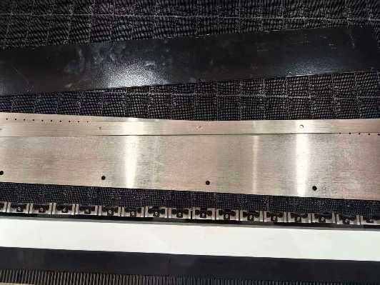
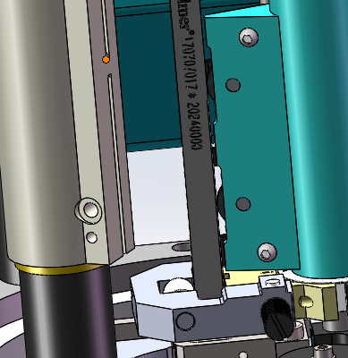
1600H（维护保养）
操作说明
刀背与后轮间隙小于0.2mm且相对角度差值不超0.1mm
1.刀驱动检查保养：
1.转动刀盘一圈检查刀背与锥轮距离差值小于0.1mm 2.拆下刀片检查固刀杆晃动量小于1mm
3.以上两条无法满足更换刀驱动、固定导块、导座
2.鬃毛砖检查更换：
1.单块鬃毛砖损坏超过1/3建议更换
2.更换时需要拆开两边挡边与板条
3.更换完成后检查所有板条螺钉有无松动，鬃毛砖挡边弹簧需要抵住鬃毛砖，安装挡边后使用玻璃胶密封好

Slide 12
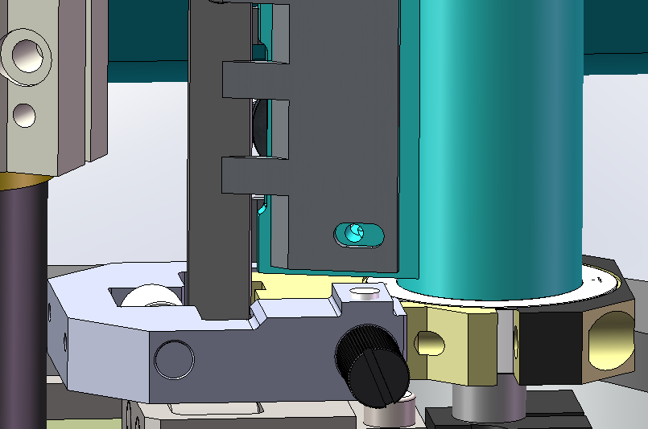
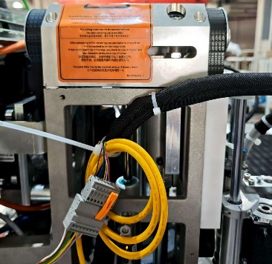

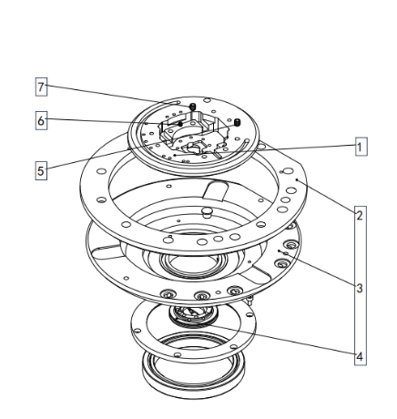
1600H（维护保养）
操作说明
滚轮与刀片距离0.05-0.10
三个带轮建议统一更换
3.防前倾结构轴承更换保养：
下刀驱动检查刀片与防前倾滚轮间隙0.05-0.1mm，防前倾滚轮表面光滑轴承转动正常无摇晃为正常状态，不达标准更换轴承与销轴（轴承在装配需要加润滑脂）
4.裁头皮带轮更换保养：
拆下皮带检查皮带轮齿形磨损后或者带轮有晃动时进行更换
刀导向基座可单独拆下来更换
5.裁头皮带更换保养：
皮带出现裂纹齿形间隙变大及时更换，涨紧轮做好记号按原位置更换即可
6.刀导向基座更换：
（刀导向基座加大5.5mm）观察间隙增大及时更换底座

Slide 13
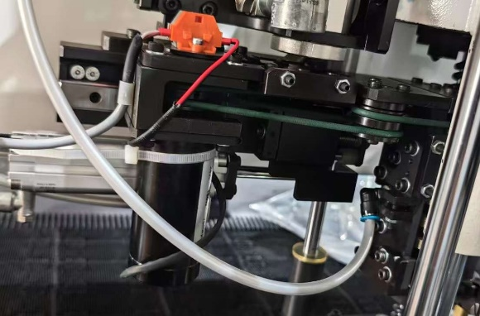



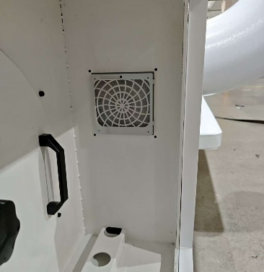
1600H（维护保养）
操作说明
螺旋线及罩壳内接线端子都需要检查
7.磨刀组件保养：（详见附页16）
1.断气后用手推磨刀气缸，气缸进出不能卡顿、推至最里时气缸杆与气缸活塞处不能晃动
2.左右晃动磨刀组件检查导轨座与导轨是否有间隙，不能影响磨刀组件进出时方向变化
3.缓冲机构无变形卡顿，皮带需要无裂痕粗细均匀
4.无法满足以上条件进行更换
8.螺旋线更换保养：
外观上不能有破损痕迹，用扳手轻轻拨动上中下三段螺旋线刀智能不能异常触发，有触发及时更换螺旋线，轻按压螺旋线接线端子刀智能触发也需要更换
上下缓冲器更换按原位置装配后检查刀尖位置磨刀裁剪无异常
主要检查轴承磨损情况
9.下刀轨更换保养：
拆下下刀轨仔细检查轴承转动需无卡顿，后轮转动需无晃动，轴承外观良好，塞尺检查尺寸（轴承间隙=刀宽+0.08mm～0.12mm）不达要求及时更换
10.电控箱过滤棉更换：
电控箱过滤棉无法清理干净及时更换即可
11.缓冲器更换保养：
上下刀驱动声音变大裁头抖动直接更换缓冲器

Slide 14
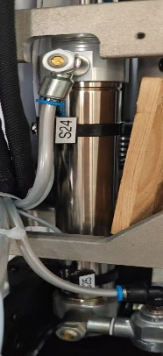
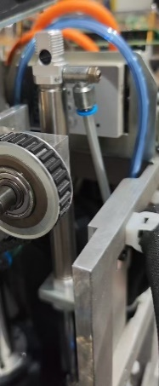
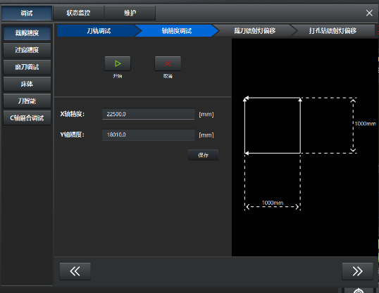
3200H（功能性保养）
操作说明
物料 | S90代码 | 数量 | S60代码
刀驱气缸 | 170745019 DSNU-32-150 | 1 | 170745011 DSNU-32-140
刀盘气缸 | 170145041 DSNU-16-100 | 1 | 70145046 DSNU-16-80
Y轴齿轮 | 170806001 | 1 | 通用
X轴皮带 | 171235009 | 1 | 通用
 | 171235008 | 1 | 通用
X轴齿轮 | 171335032 S8M-25齿 | 1 | 通用
 | 171335025 S8M-30齿 | 2 | 通用
 | 17123500600 S8M-38齿 | 2 | 通用
 | 171225001 圆柱齿轮2-32 | 2 | 通用
编码器齿轮 | 171312180 | 1 | 通用
1.刀驱动气缸保养更换：
刀驱动与气缸连接螺母松开气管松掉手动拉动气缸连杆无卡顿，连杆拉到最高时与活塞口无间隙晃动正常，反之更换
2.刀盘气缸保养更换：
刀盘与气缸连接螺母松开气管松掉手动拉动气缸连杆无卡顿，连杆拉到最高时与活塞口无间隙晃动正常，反之更换
此处精度在零件检查更换前不做调整，检查更换后测试调整
3.Y轴齿轮检查更换：（详见附页17）
机器解锁时推动Y轴检查裁头左右移动是否有间隙，裁剪1m*1m正方形无偏差，反之拆下Y轴齿轮检查是否磨损断齿及时更换

Slide 15
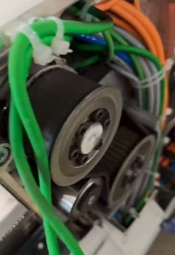
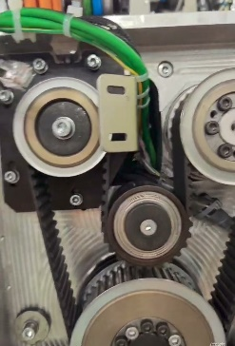

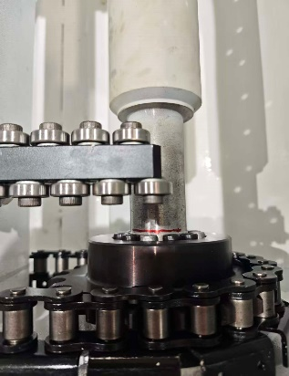
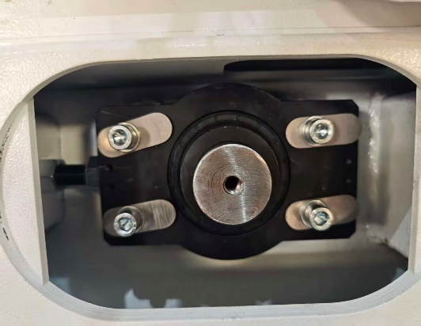

3200H（功能性保养）
操作说明
4.X轴皮带、齿轮更换保养：（详见附页17）
拆下左右操作箱检查带轮及皮带磨损情况，存在间隙开裂情况及时更换
5.编码器齿轮检查保养：
拆开侧面罩壳检查编码器齿轮有间隙及磨损情况及时更换
6.鬃毛床链条检查、更换鬃毛砖：
拆开左右挡边检查左右床体链条链轮有位移及时调整，将损坏超过1/3的鬃毛砖进行更换床体内部清理干净，清理完成转动鬃毛床无异响板条运行无明显波动
7.床体链轮、链条检查：
拆下床体左右罩壳检查链条链轮有松动位移及时调整，检查完成后加润滑脂保持链条链轮润滑正常

Slide 16
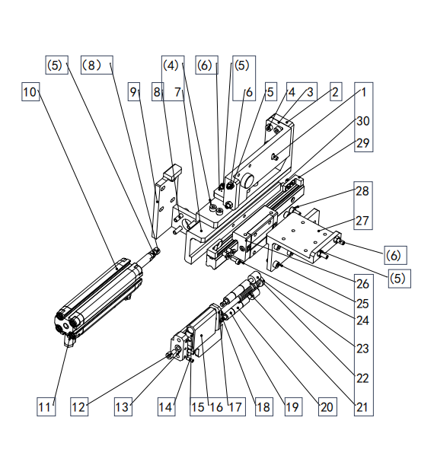
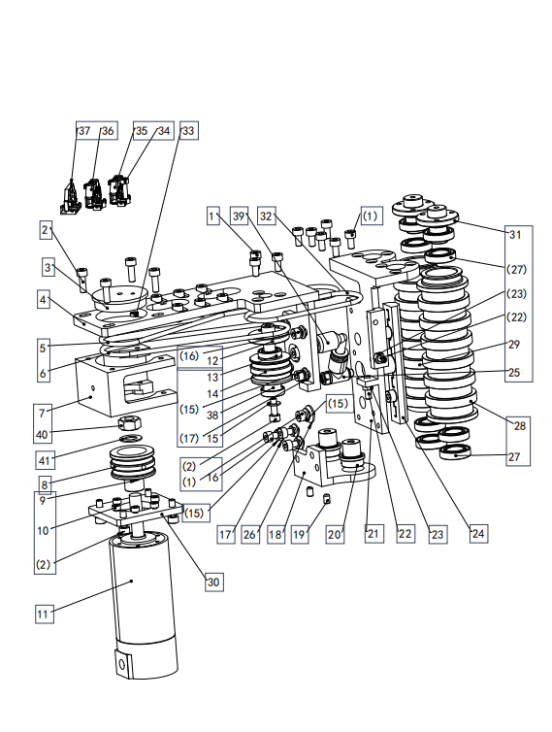
磨刀组件零件样本

Slide 17
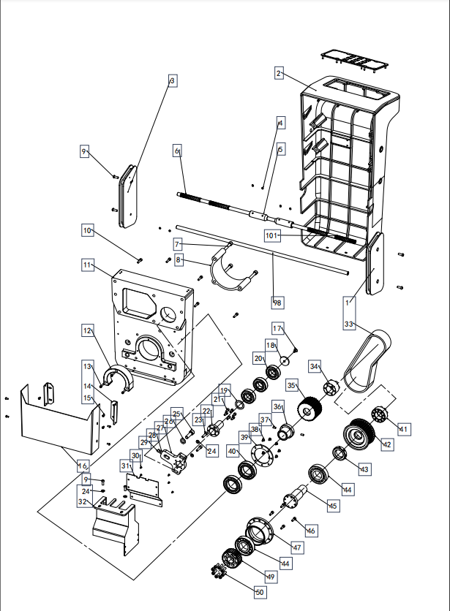
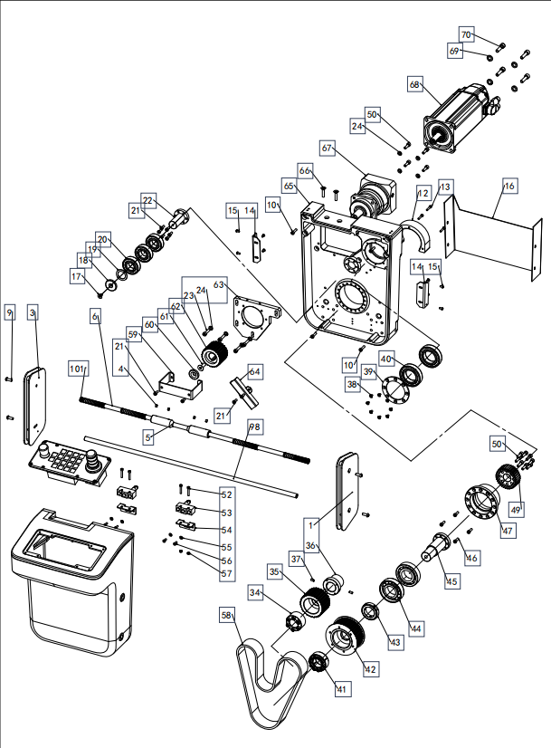
X轴传动部分零件样本

Slide 18
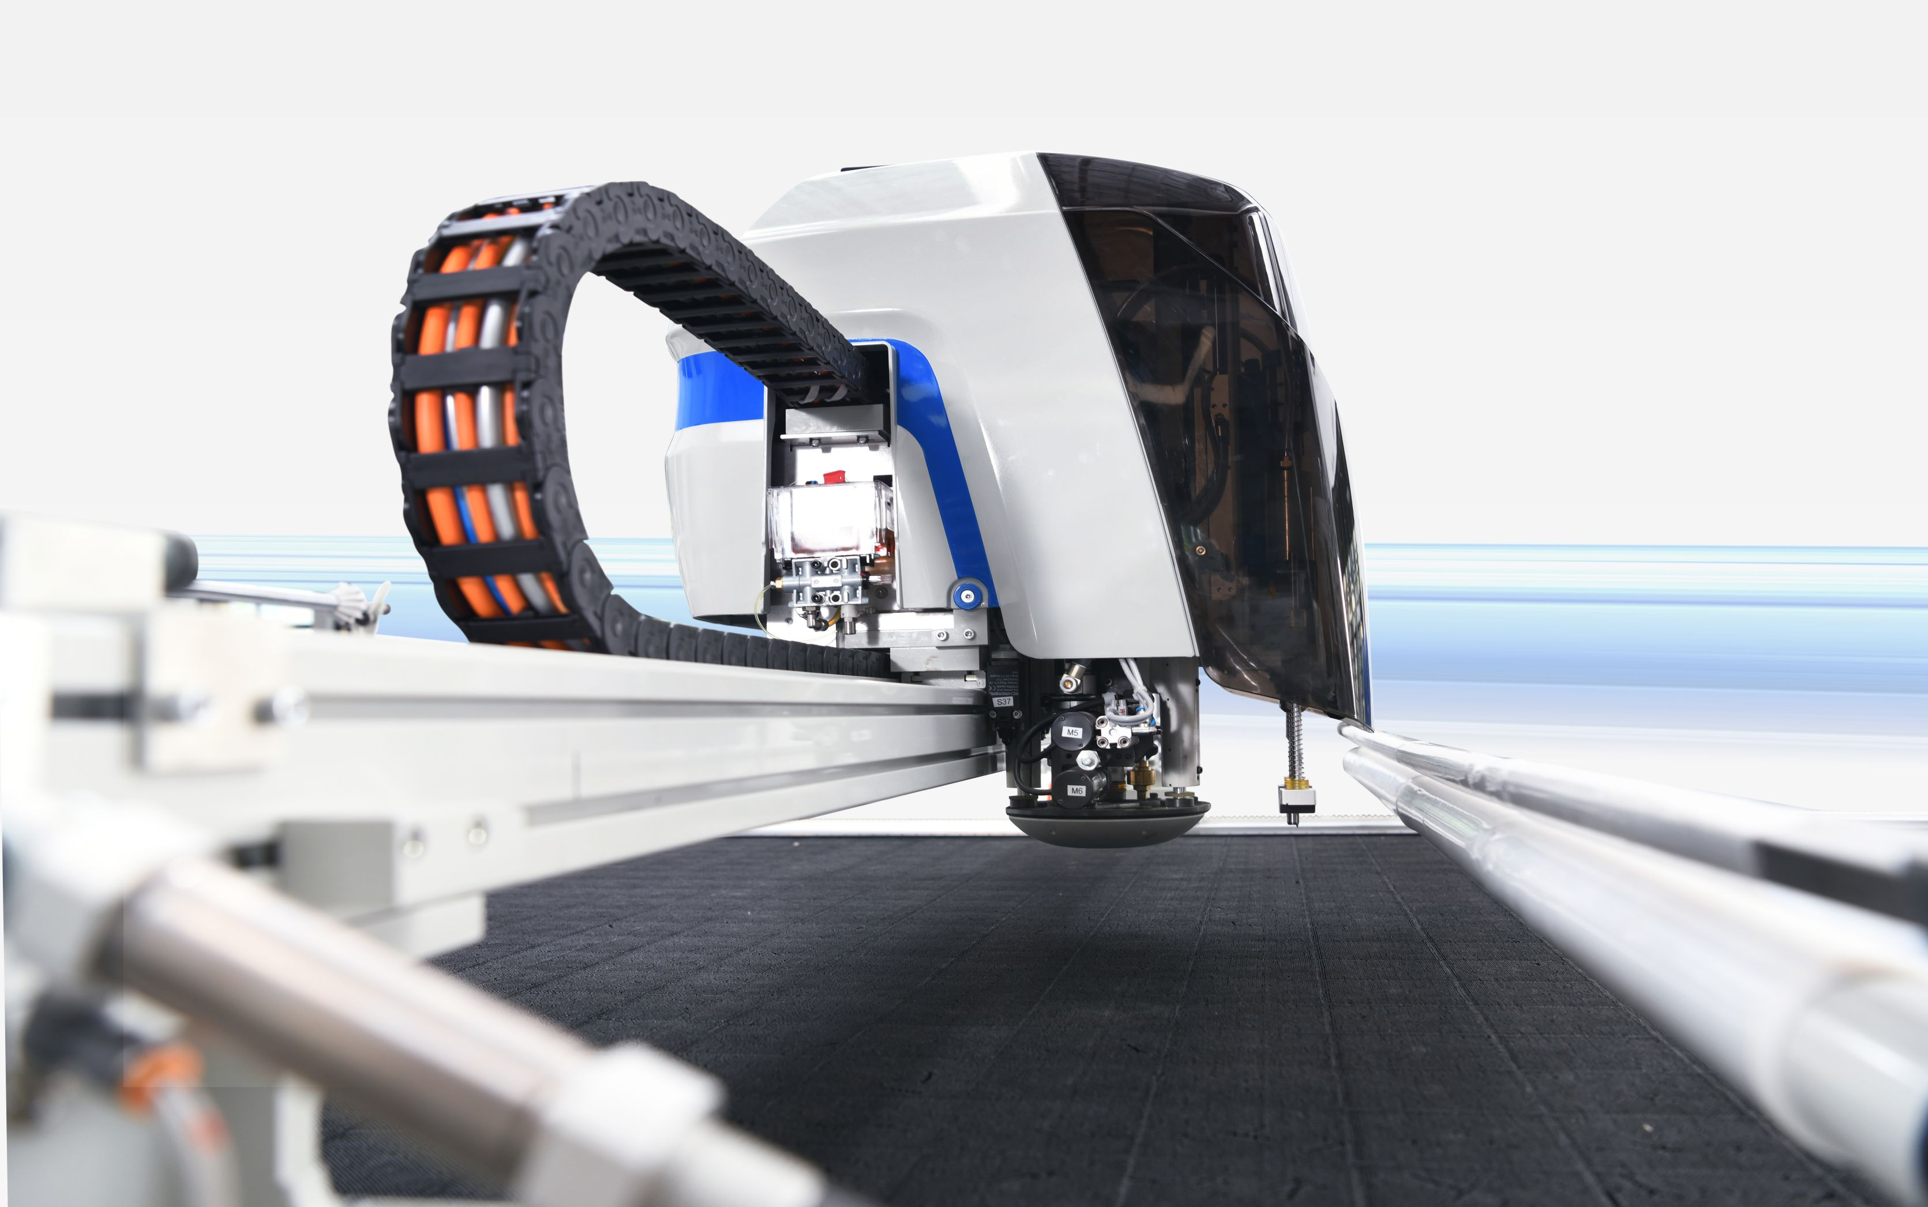
THANKS

